Slide 1
CHÀO MỪNG CÁC EM ĐẾN VỚI BÀI HỌC NGÀY HÔM NAY!

Slide 2


KHỞI ĐỘNG
Do trong quá trình luyện tập thể dục, thể thao, cơ thể ra nhiều mồ hôi nên mất nước, từ đó làm giảm lượng máu trong cơ thể và có thể gây mất cân bằng nội môi.
Tại sao cần bổ sung nước trong quá trình luyện tập thể dục, thể thao?

Slide 3
BÀI 33:
MÔI TRƯỜNG TRONG CƠ THỂ VÀ HỆ BÀI TIẾT Ở NGƯỜI

Slide 4
NỘI DUNG BÀI HỌC
I.
II.
Môi trường trong
cơ thể
Hệ bài tiết

Slide 5
I.
MÔI TRƯỜNG TRONG CƠ THỂ

Slide 6

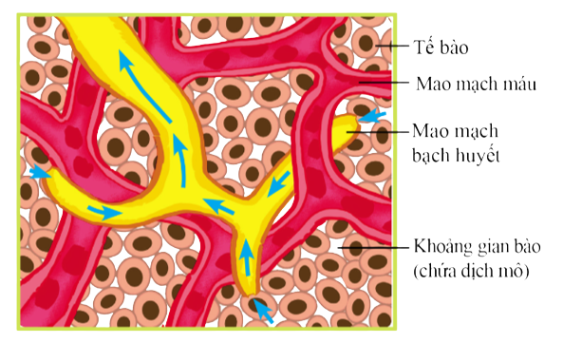
1. Quan sát hình 33.1 và nêu các thành phần của môi trường trong cơ thể.

Slide 7
Trả lời
Các thành phần của môi trường trong cơ thể gồm: máu, dịch mô (dịch giữa các tế bào) và dịch bạch huyết.

Slide 8
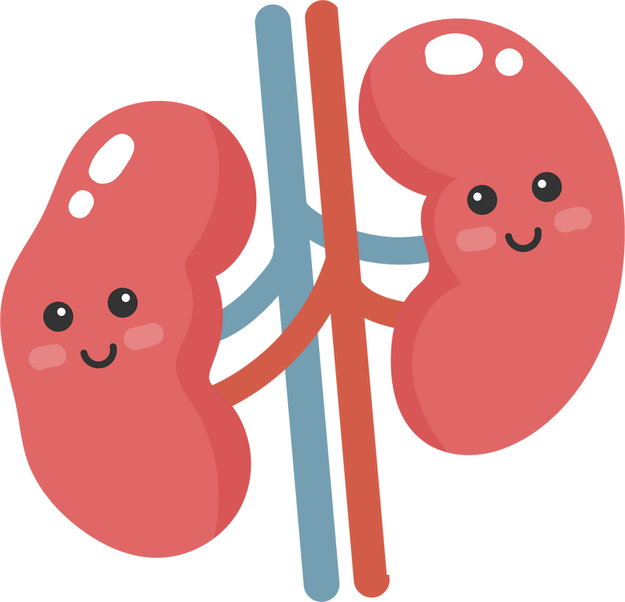
1. Khái niệm môi trường trong cơ thể

Slide 9
1. Khái niệm môi trường trong cơ thể
Môi trường trong cơ thể là môi trường bao quanh tế bào gồm huyết tương, dịch mô (dịch giữa các tế bào) và dịch bạch huyết.
Cân bằng môi trường trong là sự dao động của những điều kiện vật lí, hóa học của môi trường trong như: nhiệt độ, pH, thành phần chất tan… quanh một giá trị nhất định.

Slide 10

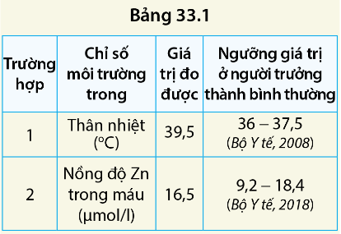
1. Khái niệm môi trường trong cơ thể
Quan sát bảng 33.1 và cho biết trường hợp nào dưới đây có chỉ số môi trường trong mất cân bằng.
Chỉ số mất cân bằng là thân nhiệt – người này đang bị sốt.

Slide 11
2. Vai trò của sự duy trì ổn định môi trường trong cơ thể

Slide 12

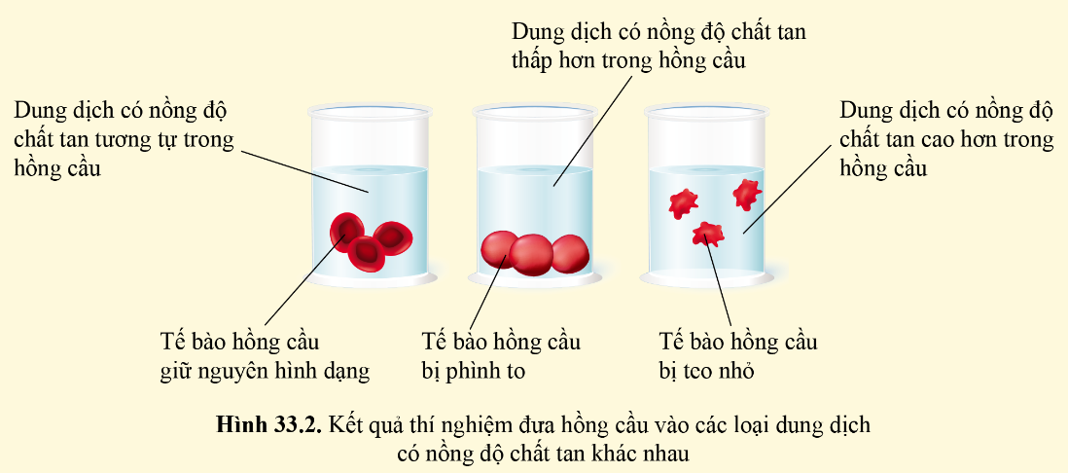
2. Vai trò của sự duy trì ổn định môi trường trong cơ thể
Từ kết quả thí nghiệm thể hiện ở hình 33.2, cho biết ảnh hưởng của thành phần môi trường trong đến hoạt động của tế bào, vai trò của môi trường trong cơ thể.

Slide 13
Trả lời
Để tế bào hoạt động bình thường thì môi trường bao quanh tế bào cần có nồng độ chất tan tương tự như trong tế bào.
+ Tế bào hồng cầu trong môi trường có nồng độ chất tan thấp hơn trong hồng cầu sẽ bị phình to.
+ Tế bào hồng cầu trong môi trường có nồng độ chất tan cao hơn bị teo nhỏ.
+ Tế bào hồng cầu trong môi trường có nồng độ chất tan tương tự trong tế bào sẽ giữ nguyên hình dạng.

Slide 14


Tại sao thành phần, tính chất của môi trường trong cần được duy trì ổn định? Lấy ví dụ về ảnh hưởng của sự mất cân bằng môi trường trong đến hoạt động của cơ thể.
Trả lời
Để đảm bảo cho tế bào hoạt động bình thường, từ đó các cơ quanh, hệ cơ quan và cơ thể hoạt động bình thường.
Ví dụ: hàm lượng glucose trong máu thường xuyên ở mức cao sẽ gây bệnh đái tháo đường.

Slide 15

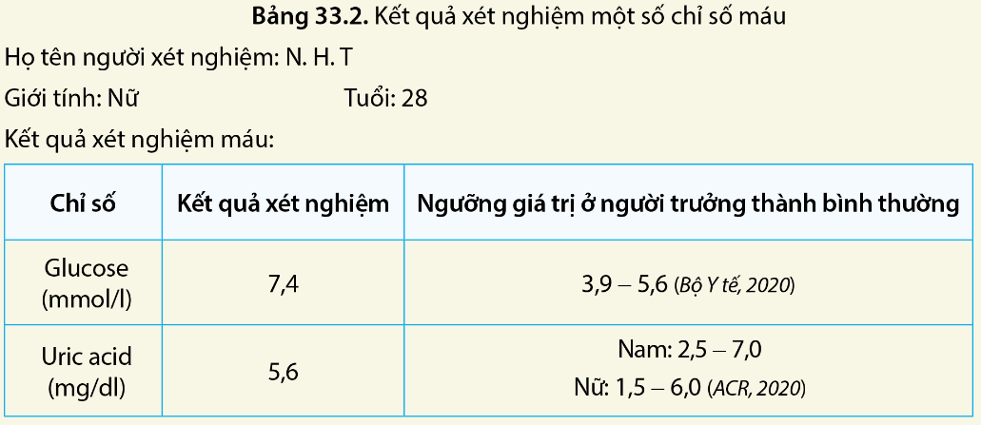
Một người phụ nữ 28 tuổi có kết quả một số chỉ số xét nghiệm máy thể hiện ở bảng 33.2. Em hãy nhận xét về các chỉ số này. Theo em, người này cần chú ý gì trong khẩu phần ăn?
Người phụ nữ này có chỉ số glucose trong máu cao – biểu hiện của bệnh đái tháo đường.
→ Khẩu phần ăn cần hạn chế các thực phẩm nhiều tinh bột, đường.

Slide 16
II.
HỆ BÀI TIẾT

Slide 17
1. Hệ bài tiết

Slide 18
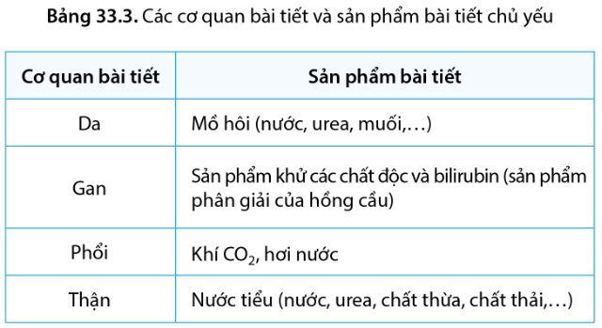
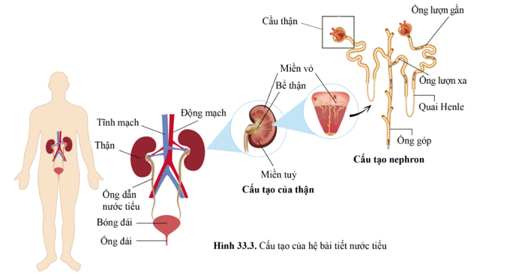
PHIẾU HỌC TẬP
Đọc thông tin, quan sát bảng 33.3 và hình 33.3 trang 159 SGK, hoàn thành các nhiệm vụ trong Phiếu học tập

Slide 19
PHIẾU HỌC TẬP
Câu 1: Điền tên và vai trò của các cơ quan tham gia vào quá trình bài tiết của cơ thể vào bảng sau:
Cơ quan | Vai trò trong bài tiết

Slide 20
PHIẾU HỌC TẬP
Câu 1: Điền tên và vai trò của các cơ quan tham gia vào quá trình bài tiết của cơ thể vào bảng sau:
Cơ quan | Vai trò trong bài tiết
Da | Đào thải các chất dư thừa, chất thải thông qua việc tiết mồ hôi
Gan | Chuyển hóa các chất dư thừa và độc hại trong cơ thể.
Phổi | Đào thải khí CO₂ và hơi nước.
Thận | Lọc máu để đào thải các chất dư thừa, chất thải thông qua nước tiểu.

Slide 21

PHIẾU HỌC TẬP
Câu 2: Thế nào là bài tiết?
Bài tiết là quá trình lọc và thải các chất dư thừa, chất độc hại sinh ra do quá trình trao đổi chất của cơ thể.

Slide 22

PHIẾU HỌC TẬP
Câu 3: Tại sao luyện tập thể thao giúp tăng cường quá trình thải độc của cơ thể?
Trong quá trình luyện tập thể thao, cơ thể thải nhiều mồ hôi. Trong mồ hôi chứa các chất thải hòa tan như urea, chất độc sinh ra do chuyển hóa, do đó luyện tập thể thao giúp tăng cường quá trình thải độc của cơ thể.

Slide 23
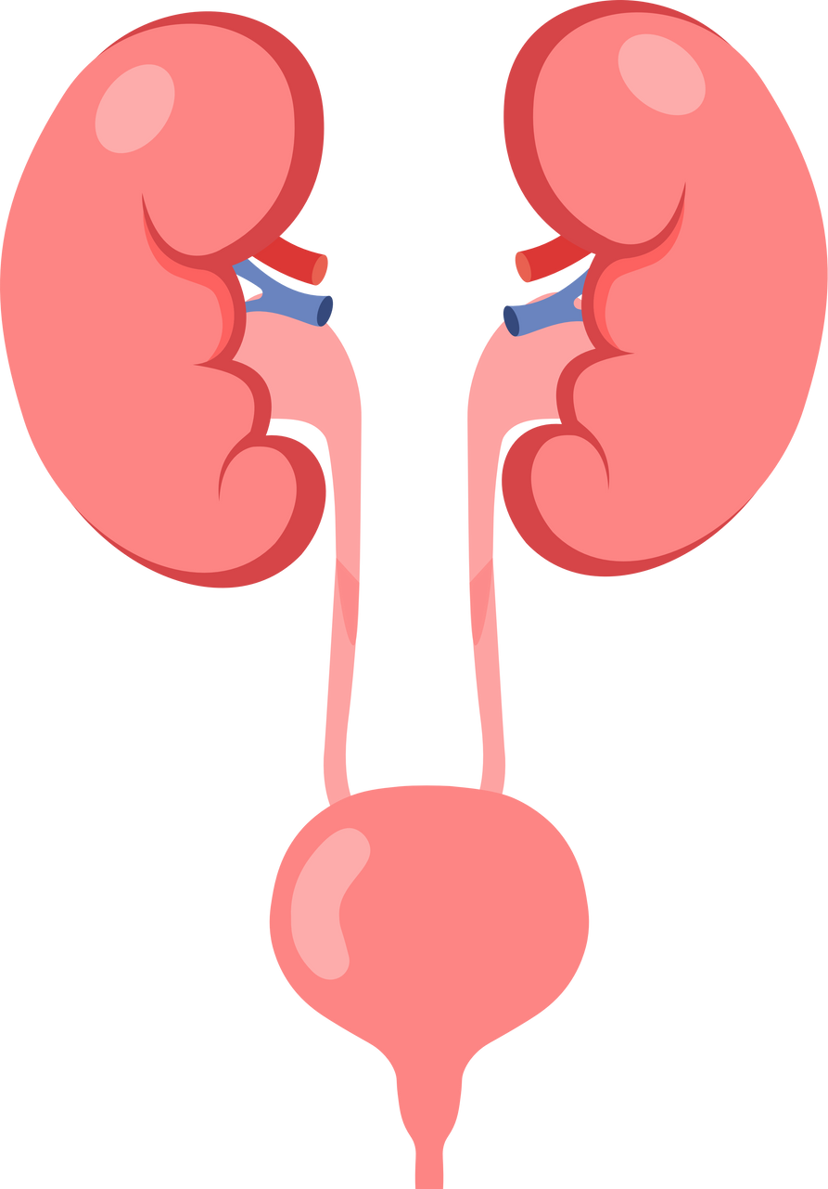
PHIẾU HỌC TẬP
Câu 4: Nêu tên các cơ quan của hệ bài tiết nước tiểu.
Thận, ống dẫn nước tiểu, bóng đái, ống đái.

Slide 24
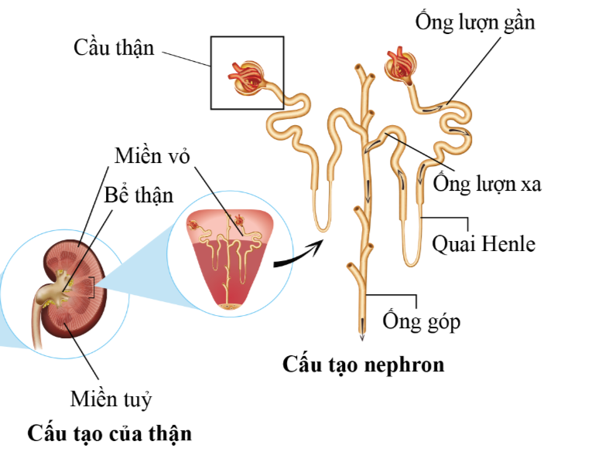
PHIẾU HỌC TẬP
Câu 5: Nêu tên các bộ phận của thận.
- Thận được chia thành các phần: miền vỏ, miền tủy và bể thận. Đơn vị cấu tạo của thận là nephron.
- Một nephron gồm: cầu thận, ống lượn gần, quai Henle, ống lượn xa, ống góp.

Slide 25

PHIẾU HỌC TẬP
Câu 6: Quá trình hình thành nước tiểu diễn ra ở đâu? Nước tiểu được hình thành đi qua những bộ phận nào để thải ra ngoài?
- Quá trình hình thành nước tiểu diễn ra ở các nephron.
- Nước tiểu được tạo thành đổ vào bể thận, qua ống dẫn nước tiểu đổ vào bóng đái và thải ra ngoài qua ống đái.

Slide 26
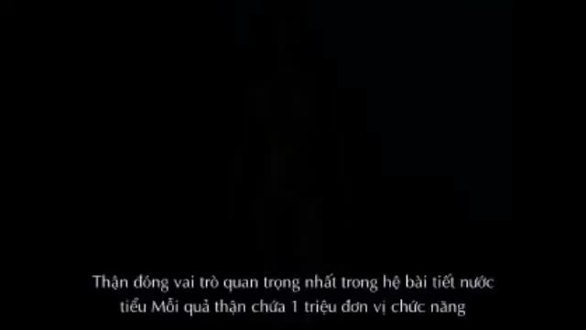
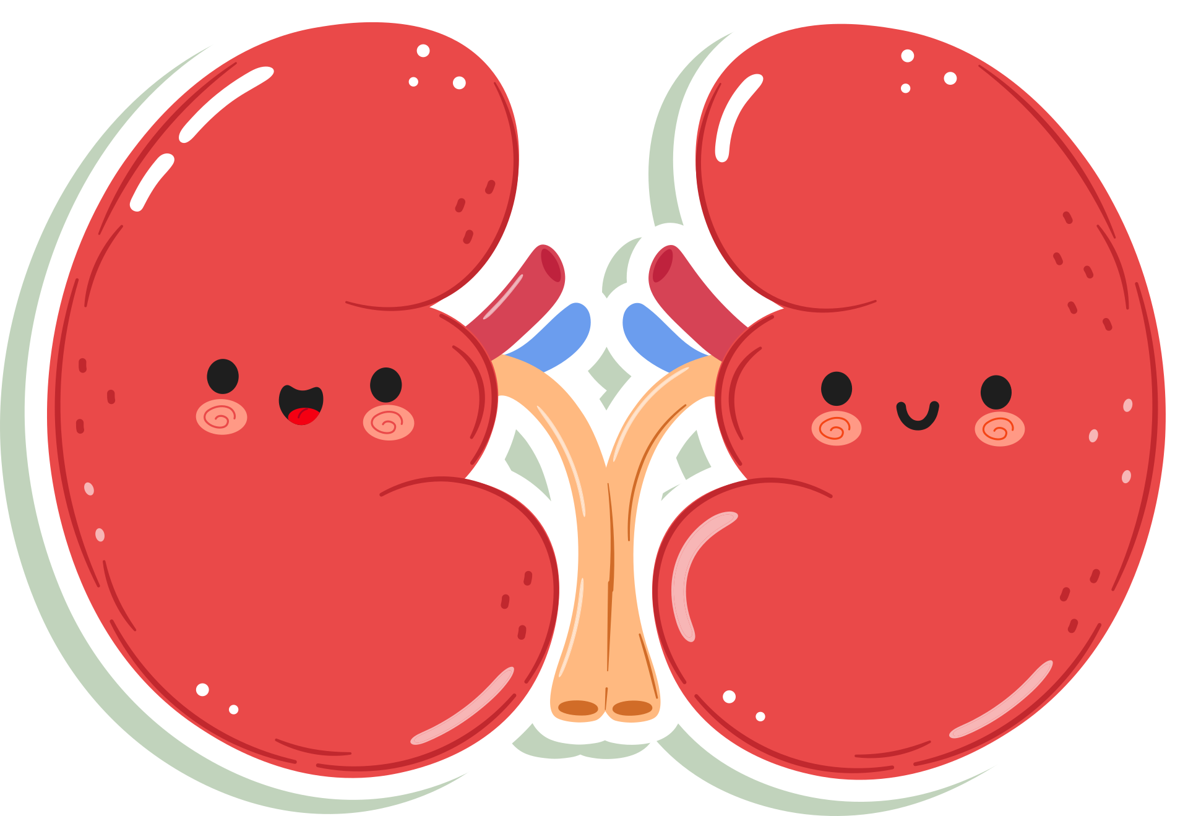
Quá trình hình thành nước tiểu

Slide 27
KẾT LUẬN
- Bài tiết là quá trình lọc và thải các chất dư thừa, chất độc hại sinh ra do quá trình trao đổi chất của cơ thể.
- Hệ bài tiết nước tiểu gồm: thận, ống dẫn nước tiểu, bóng đái và ống đái.
+ Thận gồm miền vỏ, miền tủy và bể thận.
+ Đơn vị chức năng của thận là nephron.
+ Một nephron gồm cầu thận, ống lượn gần, quai Henle, ống lượn xa và ống góp.

Slide 28
2. Phòng, chữa bệnh hệ bài tiết

Slide 29
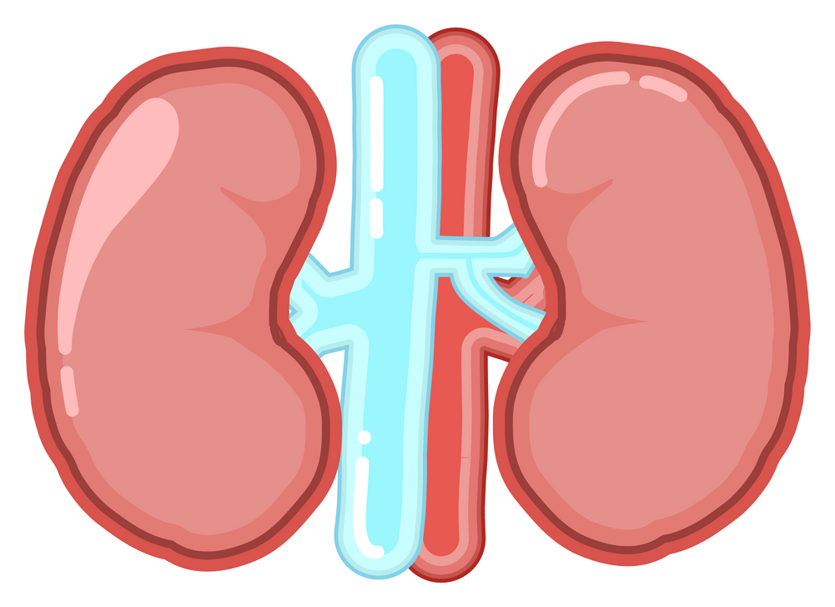
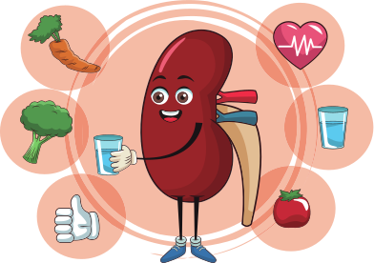
Phòng, chữa bệnh hệ bài tiết
Thảo luận nhóm
Nhóm 3: Trình bày về cơ sở khoa học và thành tựu trong chạy thận nhân tạo và ghép thận.
Nhóm 1: Trình bày về nguyên nhân, cách phòng chống một số bệnh về hệ bài tiết nước tiểu.
Nhóm 2: Trình bày về báo cáo việc thực hiện dự án điều tra số người bị bệnh liên quan đến hệ bài tiết nước tiểu ở địa phương.

Slide 30
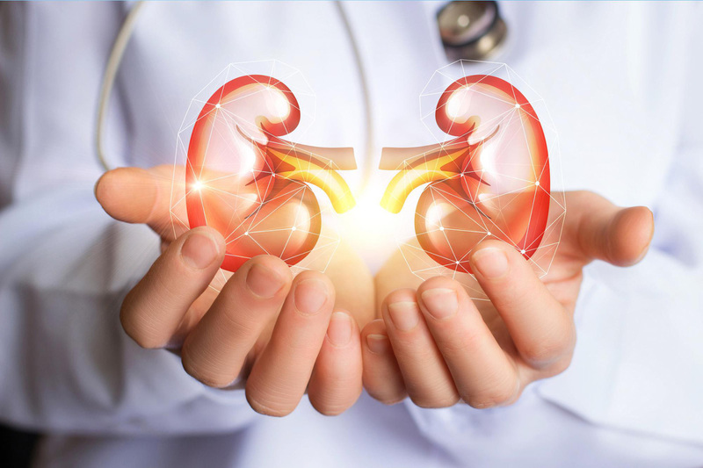

THẢO LUẬN NHÓM ĐÔI
Vì sao nhịn tiểu lại là thói quen gây hại cho hệ bài tiết?

Slide 31
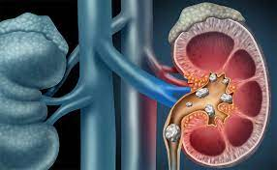
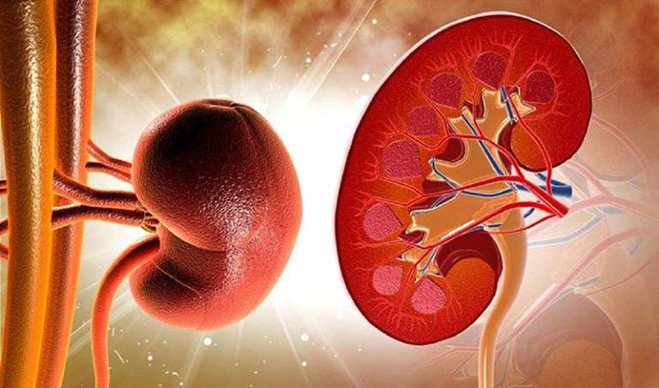
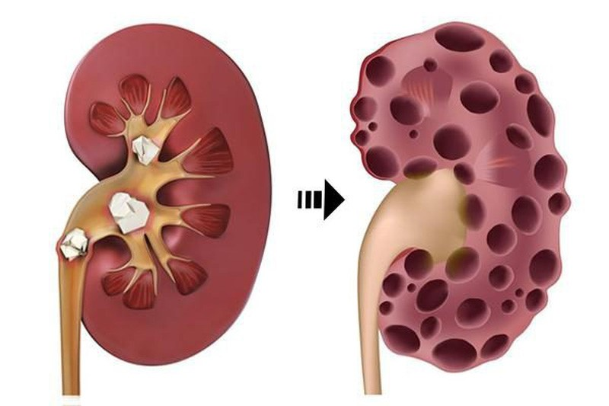
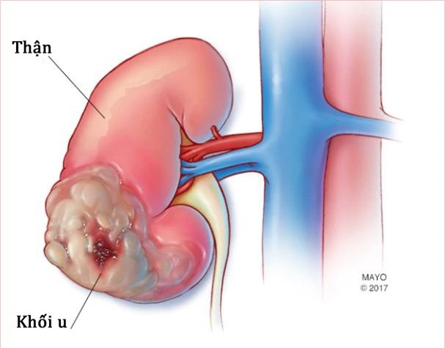
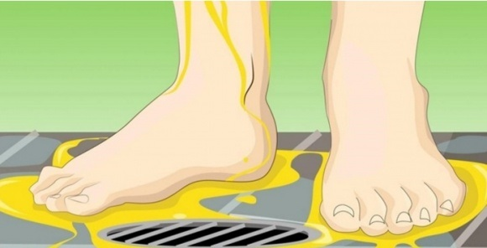
Trả lời
Nhịn tiểu quá lâu có thể làm tăng nguy cơ các bệnh: đi tiểu không kiểm soát, sỏi thận, viêm cầu thận, suy thận,…
Viêm
cầu thận
Sỏi thận
Suy thận
Tiểu không tự chủ
Ung thư

Slide 32

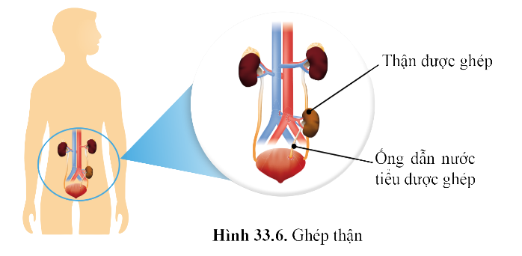
THẢO LUẬN NHÓM ĐÔI
Giải thích vì sao ghép thận là một phương pháp điều trị có hiệu quả cao cho người bị suy thận giai đoạn cuối.

Slide 33
Trả lời
Vì ở giai đoạn cuối, cả hai quả thận của bệnh nhân đều không đáp ứng được chức năng lọc máu để thải các chất độc, chất dư thừa ra khỏi cơ thể.
Để duy trì sự sống, bệnh nhân bắt buộc phải điều trị duy trì hoặc ghép thận.
Nếu có nguồn tạng thích hợp và ghép thận thành công có thể giúp bệnh nhân kéo dài sự sống với cuộc sống và sức khỏe gần giống một người khỏe mạnh.

Slide 34
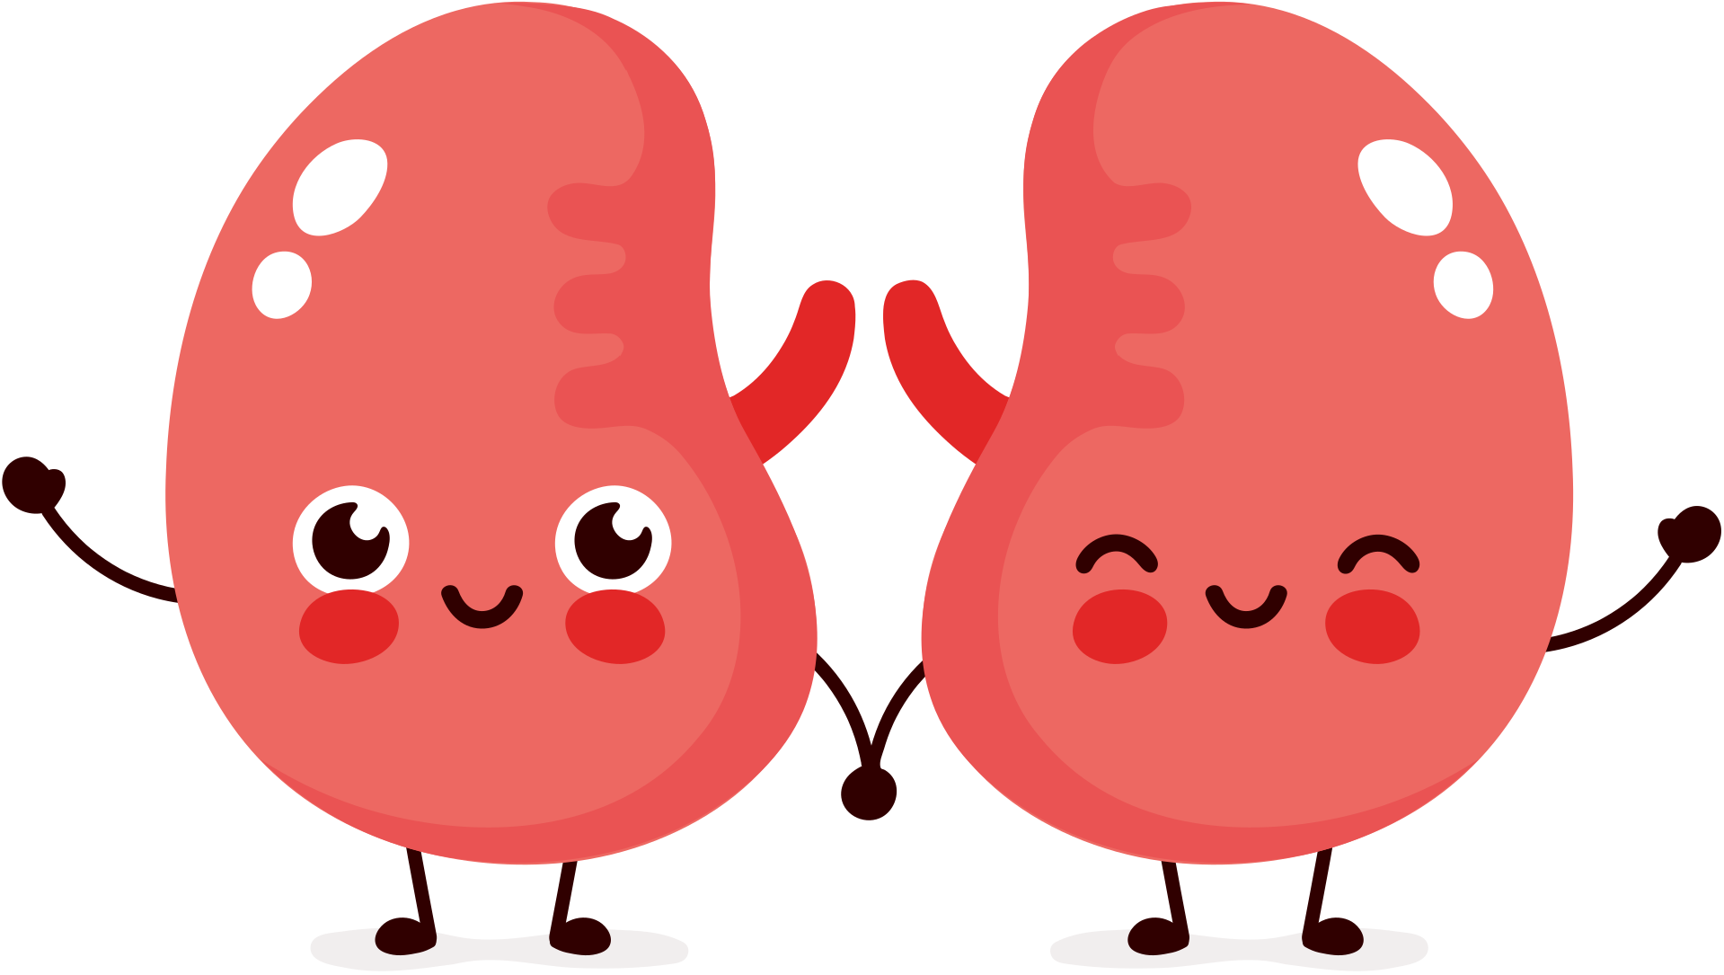
KẾT LUẬN
Để phòng bệnh về hệ bài tiết, cần thực hiện chế độ dinh dưỡng, lối sống lành mạnh, tránh tiếp xúc với mầm bệnh.
Khi cả hai thận không đáp ứng được chức năng lọc máu thì cần biện pháp điều trị thay thế thận (chạy thận nhân tạo, ghép thận).

Slide 35
LUYỆN TẬP

Slide 36
TRÒ CHƠI “AI NHANH AI ĐÚNG”
Luật chơi: Chia lớp thành 2 đội và thi đua nhau trả lời, khoanh tròn vào đáp án đặt trước câu trả lời đúng. Đội nào trả lời được đúng và nhanh nhất sẽ là đội chiến thắng.

Slide 37



Câu 1. Đâu không phải tên cơ quan thuộc hệ bài tiết?
A. Da.
C. Tim.
B. Phổi.
D. Thận.

Slide 38
Câu 2. Cho các câu sau:
1. Bài tiết mồ hôi, khí CO2.
2. Phân giải chất độc, thải sản phẩm phân giải hồng cầu.
3. Bài tiết nước tiểu.
Chức năng của hệ bài tiết là
A. 1, 2.
C. 1, 3.
B. 2, 3.
D. 1, 2, 3.

Slide 39
Câu 3. Môi trường trong cơ thể có vai trò chính là gì?
A. Giúp tế bào thường xuyên trao đổi chất với môi trường ngoài.
C. Giúp tế bào không bị xâm nhập bởi các tác nhân gây hại.
B. Giúp tế bào có hình dạng ổn định.
D. Sinh tổng hợp các chất cần thiết cho tế bào.

Slide 40
Câu 4. Bộ phận nào có vai trò dẫn nước tiểu từ bể thận xuống bóng đái?
A. Ống dẫn nước tiểu.
C. Ống đái.
B. Ống thận.
D. Ống góp.

Slide 41
Câu 5. Thói quen nào có lợi cho sức khỏe của thận?
A. Ăn nhiều đồ mặn.
C. Nhịn tiểu lâu.
B. Ăn thật nhiều nước.
D. Tập thể dục thường xuyên.

Slide 42
VẬN DỤNG

Slide 43

VẬN DỤNG
1. Giải thích tại sao không nên ăn quá nhiều muối, đường.
Ăn quá nhiều muối, đường sẽ làm tăng nồng độ chất tan ở môi trường trong nên sẽ ảnh hưởng đến hoạt động của tế bào, cơ quan trong cơ thể. Cơ thể cần thực hiện các quá trình điều hòa cân bằng nội môi thông qua tăng thải lượng muối và đường qua thận hoặc giảm thải lượng nước qua nước tiểu. Nếu tình trạng này kéo dài sẽ dẫn đến tăng nguy cơ các bệnh: cao huyết áp, đái tháo đường, suy thận…

Slide 44
VẬN DỤNG
2. Tại sao luyện tập thể thao giúp tăng cường quá trình thải độc của cơ thể
Luyện tập thể thao làm tăng tốc độ vận động của các cơ hô hấp giúp tăng cường sức khỏe của hệ hô hấp
Thân nhiệt khi luyện tập thể thao sẽ tăng lên kích thích da bài tiết mồ hôi nhiều hơn.
Luyện tập thể thao giúp máu tuần hoàn trong cơ thể được tốt hơn.

Slide 45
VẬN DỤNG
3. Nêu những biện pháp phòng tránh các bệnh liên quan đến hệ bài tiết mà gia đình em thường thực hiện. Theo em, gia đình em cần thực hiện them những biện pháp nào khác để bảo vệ hệ bài tiết.
Thường xuyên giữ vệ sinh cơ thể.
Uống đủ nước.
…

Slide 46
HƯỚNG DẪN VỀ NHÀ
Hoàn thành bài tập trong SBT.
Ghi nhớ kiến thức trong bài.
Chuẩn bị Bài 34. Hệ thần kinh và các giác quan ở người

Slide 47
HẸN GẶP LẠI CÁC EM TRONG TIẾT HỌC SAU!

